Slide 1


Обеспечение жильем детей-сирот и детей, оставшихся без попечения родителей
С 01.01.2022 функции ГРБС по вопросам жилищного обеспечения детей-сирот переданы Минстрою России
Не наступил
срок
Подлежат обеспечению
жильем
С 2020 года объемы субсидии из федерального бюджета для решения жилищной проблемы детей-сирот предоставляются в объеме 10,0 млрд. рублей ежегодно. Соответствующие объемы финансового обеспечения также предусмотрены на бюджетный цикл 2022-2024 годов.
В рамках указанных средств с учетом выделяемых средств региональных бюджетов ежегодные темпы сокращения очереди детей-сирот, нуждающихся в жилье, составят
от 25,0 до 27,0 тыс. человек.

Slide 2
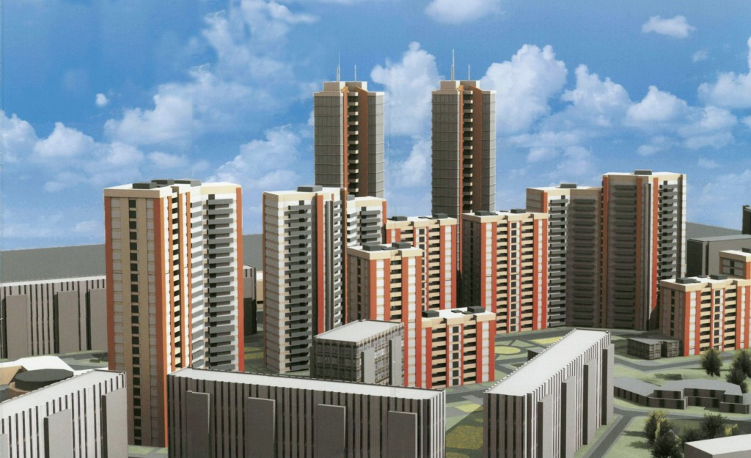
ДОПОЛНИТЕЛЬНЫЕ УСЛОВИЯ СОГЛАШЕНИЙ
между Минстроем России (ГРБС)
и
субъектами Российской Федерации
Обязательная разработка и утверждение до 1 февраля 2022 года региональной государственной программы по обеспечению жильем детей-сирот, которая должна содержать ряд обязательных мероприятий, направленных на повышение эффективности жилищного обеспечения данной категории граждан
Обязательная разработка и утверждение до 1 февраля 2022 года Перечня мероприятий, предусматривающих меры финансового и нефинансового характера, направленных на снижение накопившейся задолженности по обеспечению жильем детей-сирот
Обязательная контрактация до 1 апреля 2022 года всех средств субсидий, выделяемых их федерального бюджета(заключение государственных контрактов на приобретение (строительство) жилых помещений для формирования специализированного жилого фонда, который может быть использован для решения жилищной проблемы детей-сирот)
7

Slide 3

В период с 01.02.2022 по 04.02.2022 Минстроем России совместно с ФКУ «Объединенная дирекция» Минстроя России организованы и проведены совещания в режиме видеоконференцсвязи с уполномоченными органами исполнительной власти всех субъектов Российской Федерации, где реализуются мероприятия по обеспечению жильем детей-сирот
обсуждались проблемные вопросы жилищного обеспечения данной социально значимой категории граждан
анализировался положительный опыт отдельных регионов России по вопросам жилищного обеспечения детей-сирот
обсуждались законодательные инициативы, необходимые для повышения эффективности мероприятий по обеспечению жильем детей-сирот
разъяснялись правовые аспекты отдельных моментов заключенных Соглашений
разъяснялись новые нормы законодательства (в частности, Федерального закона от 30.12.2004 № 214-ФЗ «Об участии в долевом строительстве многоквартирных домов и иных объектов недвижимости и о внесении изменений в некоторые законодательные акты Российской Федерации»), которые позволят расширить спектр применения средств, выделяемых для решения жилищной проблемы детей-сирот

Slide 4

По результатам проведенных совещаний установлен перечень основных проблемных вопросов, с которыми столкнулись уполномоченные региональные органы исполнительной власти при реализации Мероприятий
Недостаточность финансирования. В первую очередь это касается дотационных регионов (почти половина субъектов Российской Федерации), которые выделяют бюджетные ассигнования из бюджета субъекта Российской Федерации на указанные цели только на уровне софинансирования к выделяемым из федерального бюджета субсидиям
Недостаточный размер средней рыночной стоимости 1 кв. метра общей площади жилья, устанавливаемый Минстроем России, который не позволяет приобретать на рынке жилья квартиры необходимого качества с отделкой (в результате многие объявляемые конкурсы (аукционы) на приобретение жилых помещений в условиях сложившейся региональной рыночной конъюнктуры признаются не состоявшимися по причине отсутствия заявок об участии)
Ограничение возможности в приобретении жилых помещений в одном многоквартирном доме (не более 25%)
Неисполнение застройщиками договорных обязательств
Нежелание застройщиков продавать квартиры для предоставления их детям-сиротам в связи с отнесением их к социально неблагополучным, что влечет за собой снижение стоимости других квартир в этом жилом доме

Slide 5
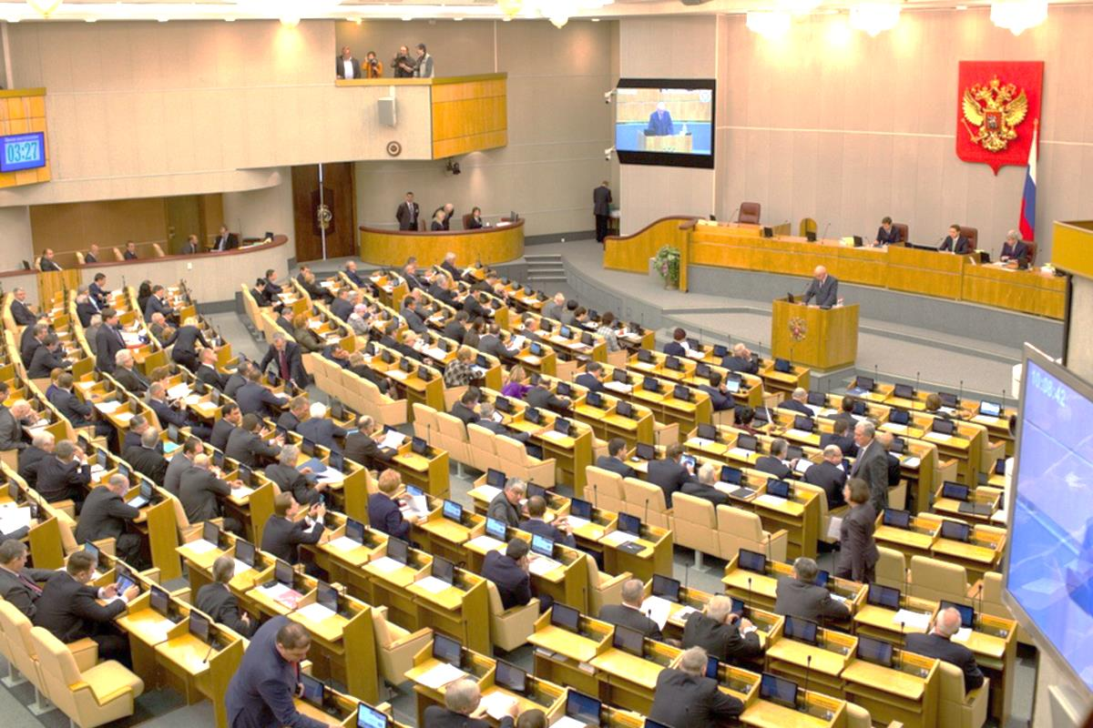
В рамках нормотворческой работы Минстроем России:
Разработан и проходит процедуру согласования законопроект, предусматривающий внесение целого блока изменений в Федеральный закон «О дополнительных гарантиях по социальной поддержке детей-сироти детей, оставшимся без попечения родителей», в частности:
Разработан и проходит процедуру согласования проект постановления Правительства Российской Федерации «О внесении изменений в приложение № 19 к государственной программе Российской Федерации «Обеспечение доступным и комфортным жильем и коммунальными услугами граждан Российской Федерации», который предусматривает внесение изменений в Правила предоставления и распределения субсидий из федерального бюджета бюджетам субъектов Российской Федерации на предоставление жилых помещений детям-сиротам, направленных на повышение:
- в целях решения жилищной проблемы детей-сирот одновременно с предоставлением жилых помещений специализированного жилого фонда по договорам найма специализированных жилых помещений предусматривается новый механизм выдачи государственных жилищных сертификатов (однократное предоставление детям-сиротам государственных жилищных сертификатов для приобретения за счет средств бюджета субъекта Российской Федерации жилых помещений в собственность);
- предлагается увеличить общее количество жилых помещений, предоставляемых детям-сиротам и лицам из их числа, в одном многоквартирном доме, до 50 процентов от общего количества квартир в этом многоквартирном доме (в рамках действующего законодательства такой предельный лимит составляет 25%)
- эффективности предоставления и распределения субсидий, предусмотренных для улучшения жилищных условий детей-сирот;
- достоверности исходных данных, используемых для распределения субсидий, выделяемых для решения жилищной проблемы детей-сирот;
- эффективности системы регионального планирования мероприятий по жилищному обеспечению жильем детей-сирот (в том числе, в условиях выполнения требования о сокращении накопленной задолженности в обеспечении жильем рассматриваемой категории граждан);
- мотивированности уполномоченных региональных органов исполнительной власти на эффективную реализацию мероприятий по обеспечению жильем детей-сирот;
- эффективности освоения средств федерального бюджета, выделяемых для софинансирования мероприятий по обеспечению жильем детей-сирот

